Slide 1
seminář pro žadatele 11. a 12. výzva IROP „Sociální podnikání v sociálně vyloučených lokalitách“ a „Sociální podnikání“
10.11. 2015 PRAHA
18.11.2015 BRNO

Slide 2
Program SEMINÁŘE
9:00 – 9:30 Prezence účastníků
9:30 – 10:00 Zahájení, představení Integrovaného regionálního operačního programu, Řídicího orgánu IROP a Centra pro regionální rozvoj České republiky
10.00 – 11:15 11. výzva IROP „Sociální podnikání pro sociálně vyloučené lokality” a 12. výzva „Sociální podnikání ”: parametry výzev, podporované aktivity, způsobilé výdaje, povinné přílohy žádosti, dotazy
11:15 – 12:45 Základní informace o aplikaci MS2014+, systém hodnocení projektů a další administrace projektu, kontrola výběrových a zadávacích řízení
12:45 – 13:00 Výzvy Operačního programu Zaměstnanost v sociálním podnikání
13:00 Závěr

Slide 3
Integrovaný regionální operační program
Program schválen Evropskou komisí 4. 6. 2015
Celková alokace z EFRR: 4,64 mld. EUR
Alokace i s kofinancováním: cca 144 mld. Kč
Již 12 vyhlášených výzev v IROP
http://www.dotaceeu.cz/irop

Slide 4
Role MMR a CRR
Ministerstvo pro místní rozvoj České republiky
= Řídicí orgán IROP (ŘO IROP)
řízení programu
příprava výzev a pravidel pro žadatele a příjemce,
poskytovatel dotace
Centrum pro regionální rozvoj České republiky
= zprostředkující subjekt pro IROP
konzultace, příjem a hodnocení žádostí o podporu, kontroly projektů, kontroly žádostí o platbu, administrace změn, zpracování podkladů pro certifikaci

Slide 5
Pravidla pro žadatele a příjemce
Obecná pravidla
(závazná pro všechny specifické cíle a výzvy)
www.dotaceEU.cz/IROP
Specifická pravidla
(pro každou výzvu samostatný dokument)
www.dotaceEU.cz/IROP
podporované aktivity, způsobilé výdaje, hodnoticí kritéria, povinné přílohy

Slide 6
Pravidla pro žadatele a příjemce
Kapitoly Obecných pravidel
Vyhlášení výzvy a předkládání žádostí | Publicita
Hodnocení a výběr projektů | Sankce
Příprava a realizace projektu | Monitorování projektů
Investiční plánování | Indikátory
Dodatečné stavební práce | Změny v projektu
Odstoupení, ukončení realizace projektu | Nesrovnalosti, porušení rozpočtové kázně, porušení právního aktu
Veřejná podpora | Financování
Účetnictví | Příjmy
Způsobilé výdaje | Udržitelnost
Přenesená daňová povinnost | Námitky a stížnosti
Archivace | Kontroly a audity
Vazba na integrované nástroje | Právní a metodický rámec

Slide 7
Harmonogram výzev IROP 2015
Číslo výzvy | Vyhlášené výzvy IROP | Vyhlášení
1 | Vybrané úseky silnic II. a III. třídy | 7/2015
2 | Územní plány | 7/2015
3 | Regulační plány | 9/2015
4 | Aktivity vedoucí k úplnému elektronickému podání | 9/2015
5 | Vysoce specializovaná péče v oblastech onkogynekologie a perinatologie | 9/2015
6 | Provozní a animační výdaje | 9/2015
7 | Deinstitucionalizace sociálních služeb | 9/2015
8 | Technická pomoc | 9/2015
9 | Územní studie | 10/2015
10 | Kyberbezpečnost | 10/2015
11 | Sociální podnikání pro SVL | 10/2015
12 | Sociální podnikání | 10/2015

Slide 8
Harmonogram výzev IROP 2015
Číslo výzvy | Plánované výzvy IROP do konce 2015 | Vyhlášení
13 | Revitalizace souboru vybraných památek | 11/2015
14 | Infrastruktura pro předškolní vzdělávání | 11/2015
15 | Infrastruktura pro předškolní vzdělávání v sociálně vyloučených lokalitách | 11/2015
16 | Energetické úspory v bytových domech | 12/2015
17 | Elektronizace odvětví – eLegislativa, eSbírka, archivace | 12/2015
18 | Podpora bezpečnosti dopravy a cyklodopravy | 12/2015
19 | Technika pro IZS | 12/2015

Slide 9
StruktUra IROP
Prioritní osa 1 - Infrastruktura
Konkurenceschopné, dostupné a bezpečné regiony
Alokace 1,6 mld. EUR
Prioritní osa 2 - Lidé
Zkvalitnění veřejných služeb a podmínek života pro obyvatele regionů
Alokace 1,7 mld. EUR
Prioritní osa 3 - Instituce
Dobrá správa území a zefektivnění veřejných institucí
Alokace 0,8 mld. EUR
Prioritní osa 4 - Komunitně vedený místní rozvoj
- Alokace 390 mil. EUR
- Posílení CLLD, provozní a animační náklady
Doprava, integrované dopravní systémy, IZS
Sociální služby/bydlení, sociální podnikání, zdravotní péče, vzdělávání, zateplování
Kulturní dědictví, e-Government, dokumenty územního rozvoje

Slide 10
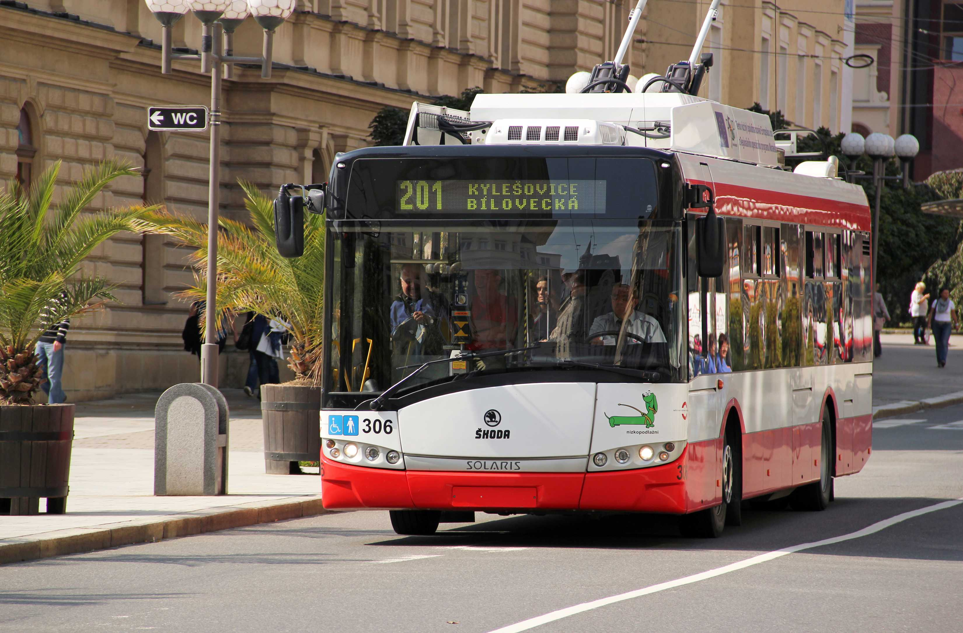
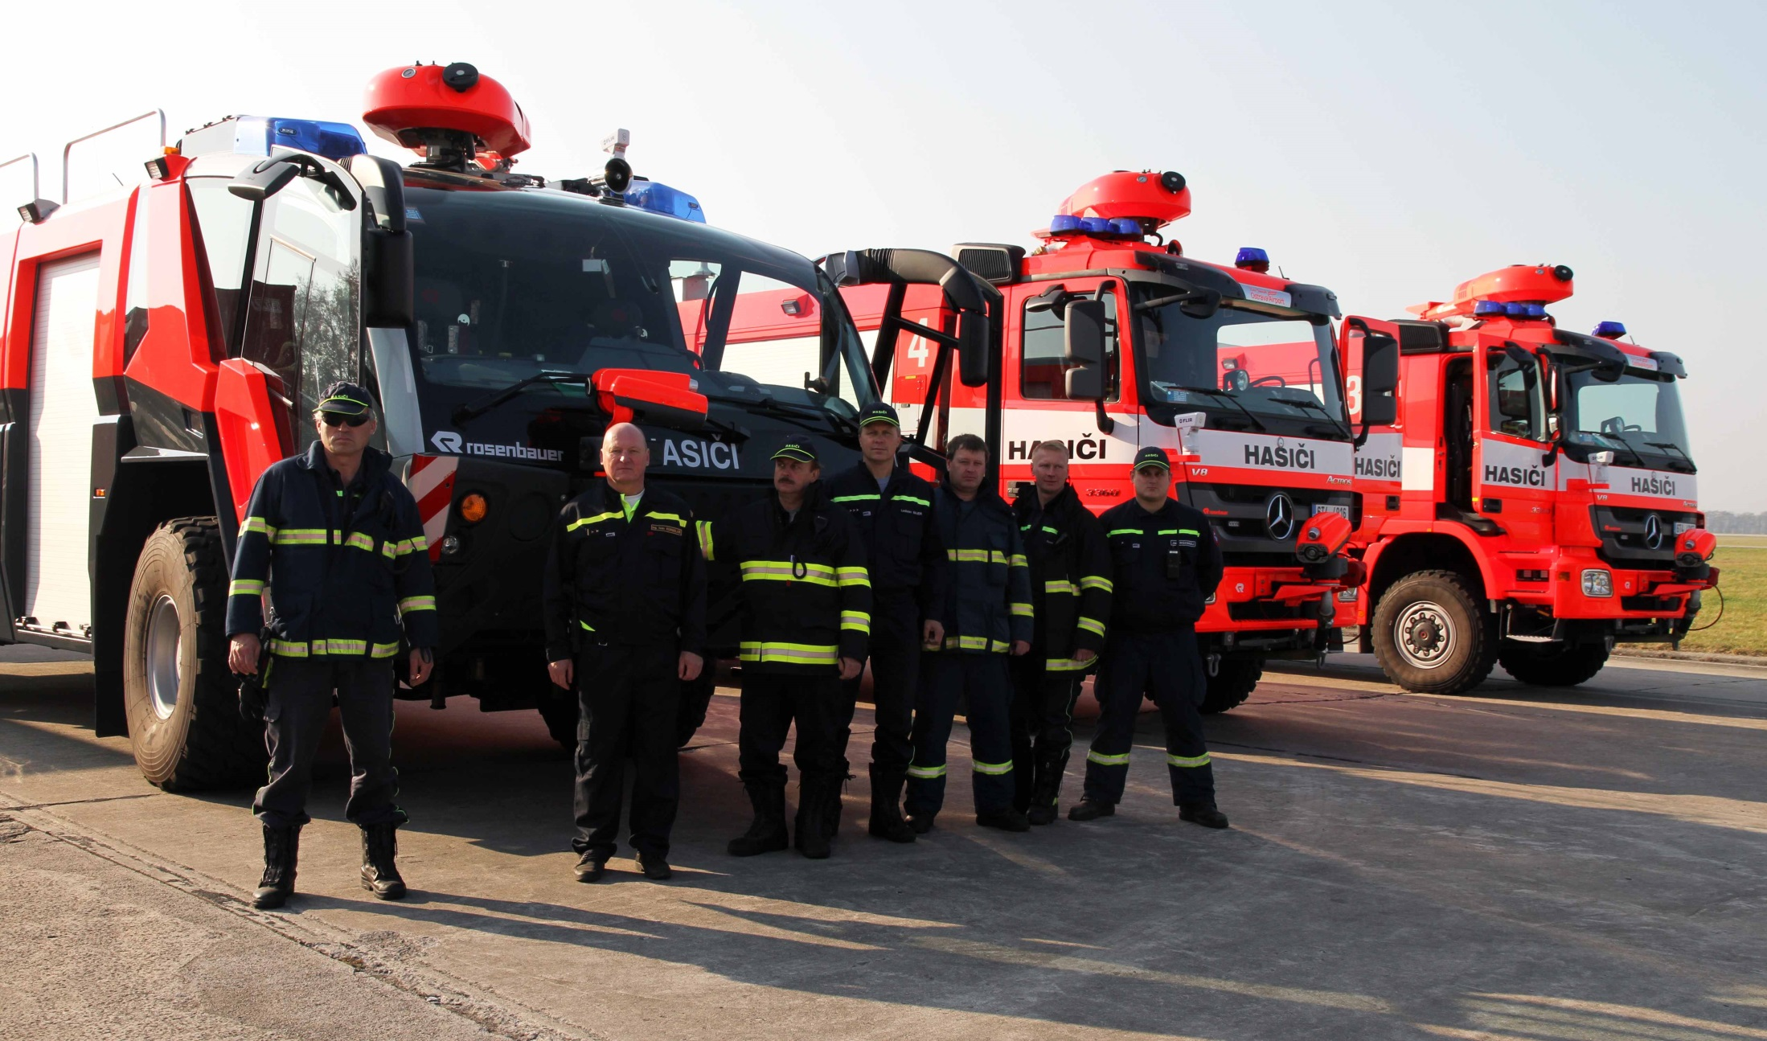
Prioritní osa 1: Konkurenceschopné, dostupné a bezpečné regiony

Slide 11
Prioritní osa 1
Prioritní osa 1 - Infrastruktura
SC 1.1 Zvýšení regionální mobility prostřednictvím modernizace a rozvoje sítí regionální silniční infrastruktury navazující na síť TEN-T
SC 1.2 Zvýšení podílu udržitelných forem dopravy
SC 1.3 Zvýšení připravenosti k řešení a řízení rizik a katastrof

Slide 12
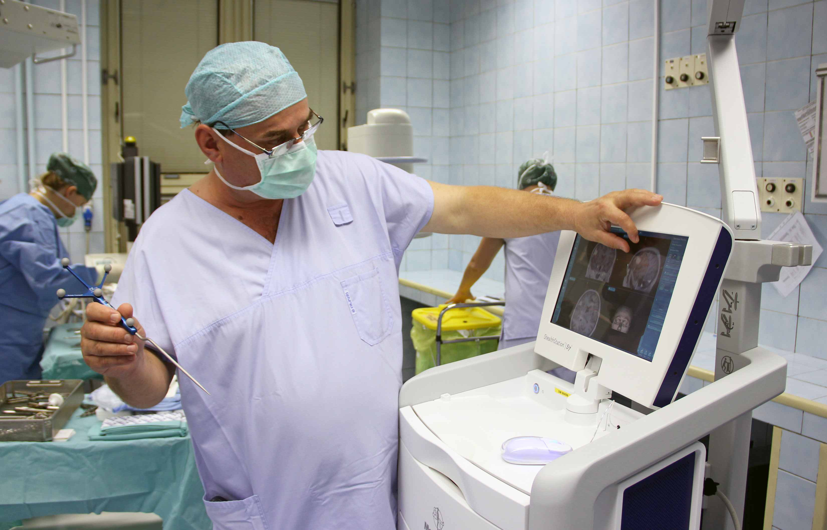
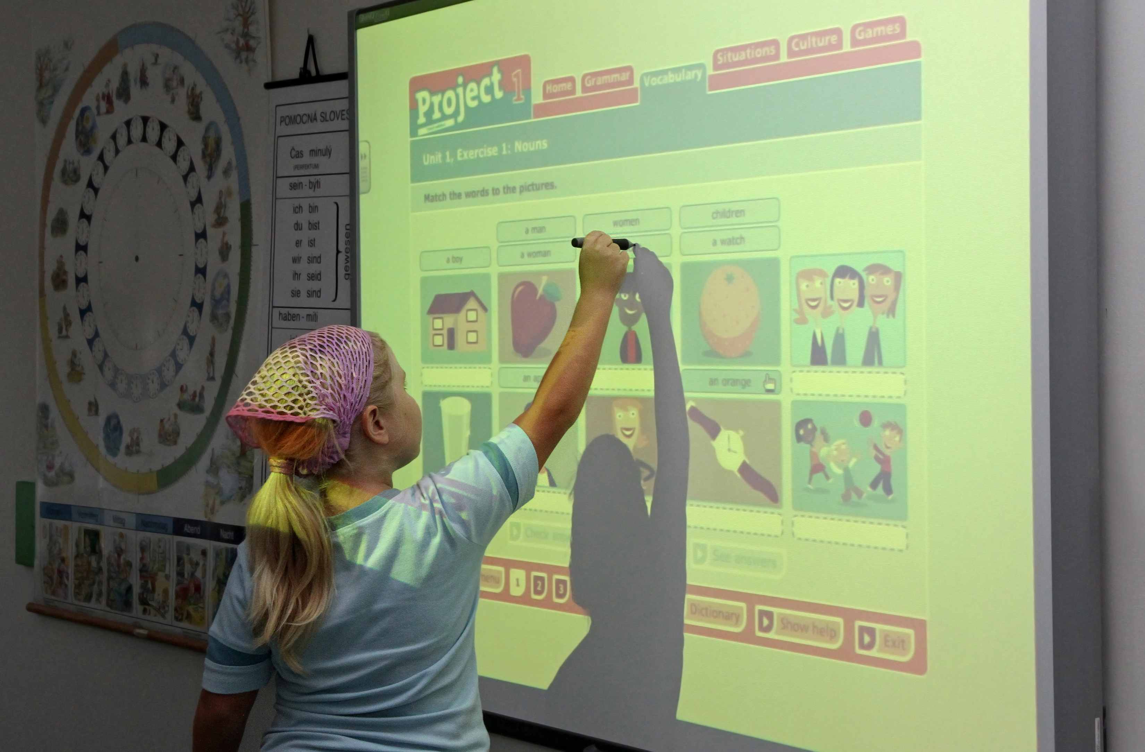
Prioritní osa 2: Zkvalitnění veřejných služeb a podmínek života pro obyvatele regionů

Slide 13
Prioritní osa 2
Prioritní osa 2 - Lidé
SC 2.1 Zvýšení kvality a dostupnosti služeb vedoucí k sociální inkluzi
SC 2.2 Vznik nových a rozvoj existujících podnikatelských aktivit
v oblasti sociálního podnikání
SC 2.3 Rozvoj infrastruktury pro poskytování zdravotních služeb a
péče o zdraví
SC 2.4 Zvýšení kvality a dostupnosti infrastruktury pro vzdělávání a celoživotní učení
SC 2.5 Snížení energetické náročnosti v sektoru bydlení

Slide 14
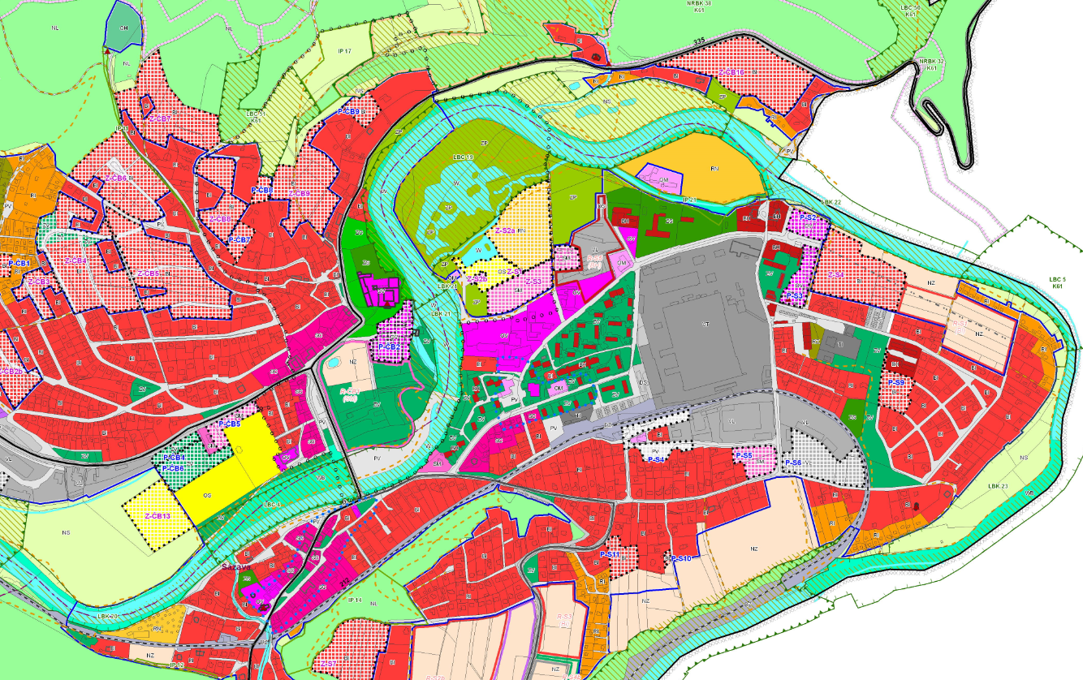
PRIORITNÍ OSA 3: Dobrá správa území a zefektivnění veřejných institucí

Slide 15
Prioritní osa 3
Prioritní osa 3 – Instituce
SC 3.1 Zefektivnění prezentace, posílení ochrany a rozvoje kulturního dědictví
SC 3.2 Zvyšování efektivity a transparentnosti veřejné správy prostřednictvím rozvoje využití a kvality systémů
SC 3.3 Podpora pořizování a uplatňování dokumentů územního rozvoje

Slide 16
Prioritní osa 4
Prioritní osa 4 - Komunitně vedený místní rozvoj
SC 4.1 Posílení komunitně vedeného místního rozvoje za účelem
zvýšení kvality života ve venkovských oblastech a
aktivizace místního potenciálu
SC 4.2 Posílení kapacit komunitně vedeného místního rozvoje za účelem zlepšení řídících a administrativních schopností MAS

Slide 17
Specifický cíl 2.2
Vznik nových a rozvoj existujících podnikatelských aktivit v oblasti sociálního podnikání
11. výzva IROP
Sociální podnikání pro sociálně vyloučené lokality 12. výzva IROP
Sociální podnikání

Slide 18
11. výzva IROP – sociální podnikání Pro sociálně vyloučené lokality
Vyhlášení 11. výzvy: 27.10. 2015
Příjem žádostí: 29. 10. 2015 - 29. 2. 2016
Kolová výzva
Datum zahájení realizace projektu: od 1. 1. 2014
Datum ukončení realizace projektu: do 30. 6. 2018
Realizace projektů na území správního obvodu ORP, kde se nachází sociálně vyloučené lokality, mimo území hl. m. Prahy a na území se schválenou strategií KPSVL.

Slide 19
11. výzva IROP – sociální podnikání v SVL
Alokace výzvy
Evropský fond pro regionální rozvoj - 132 mil. Kč
Místo realizace projektů
na území správního obvodu obcí s rozšířenou působností, na jejichž území se nachází sociálně vyloučené lokality, mimo hl. m. Prahu,
nebo na území sociálně vyloučené lokality se schválenou strategií Koordinovaného přístupu k sociálně vyloučeným lokalitám (příloha č. 3 Specifických pravidel).

Slide 20
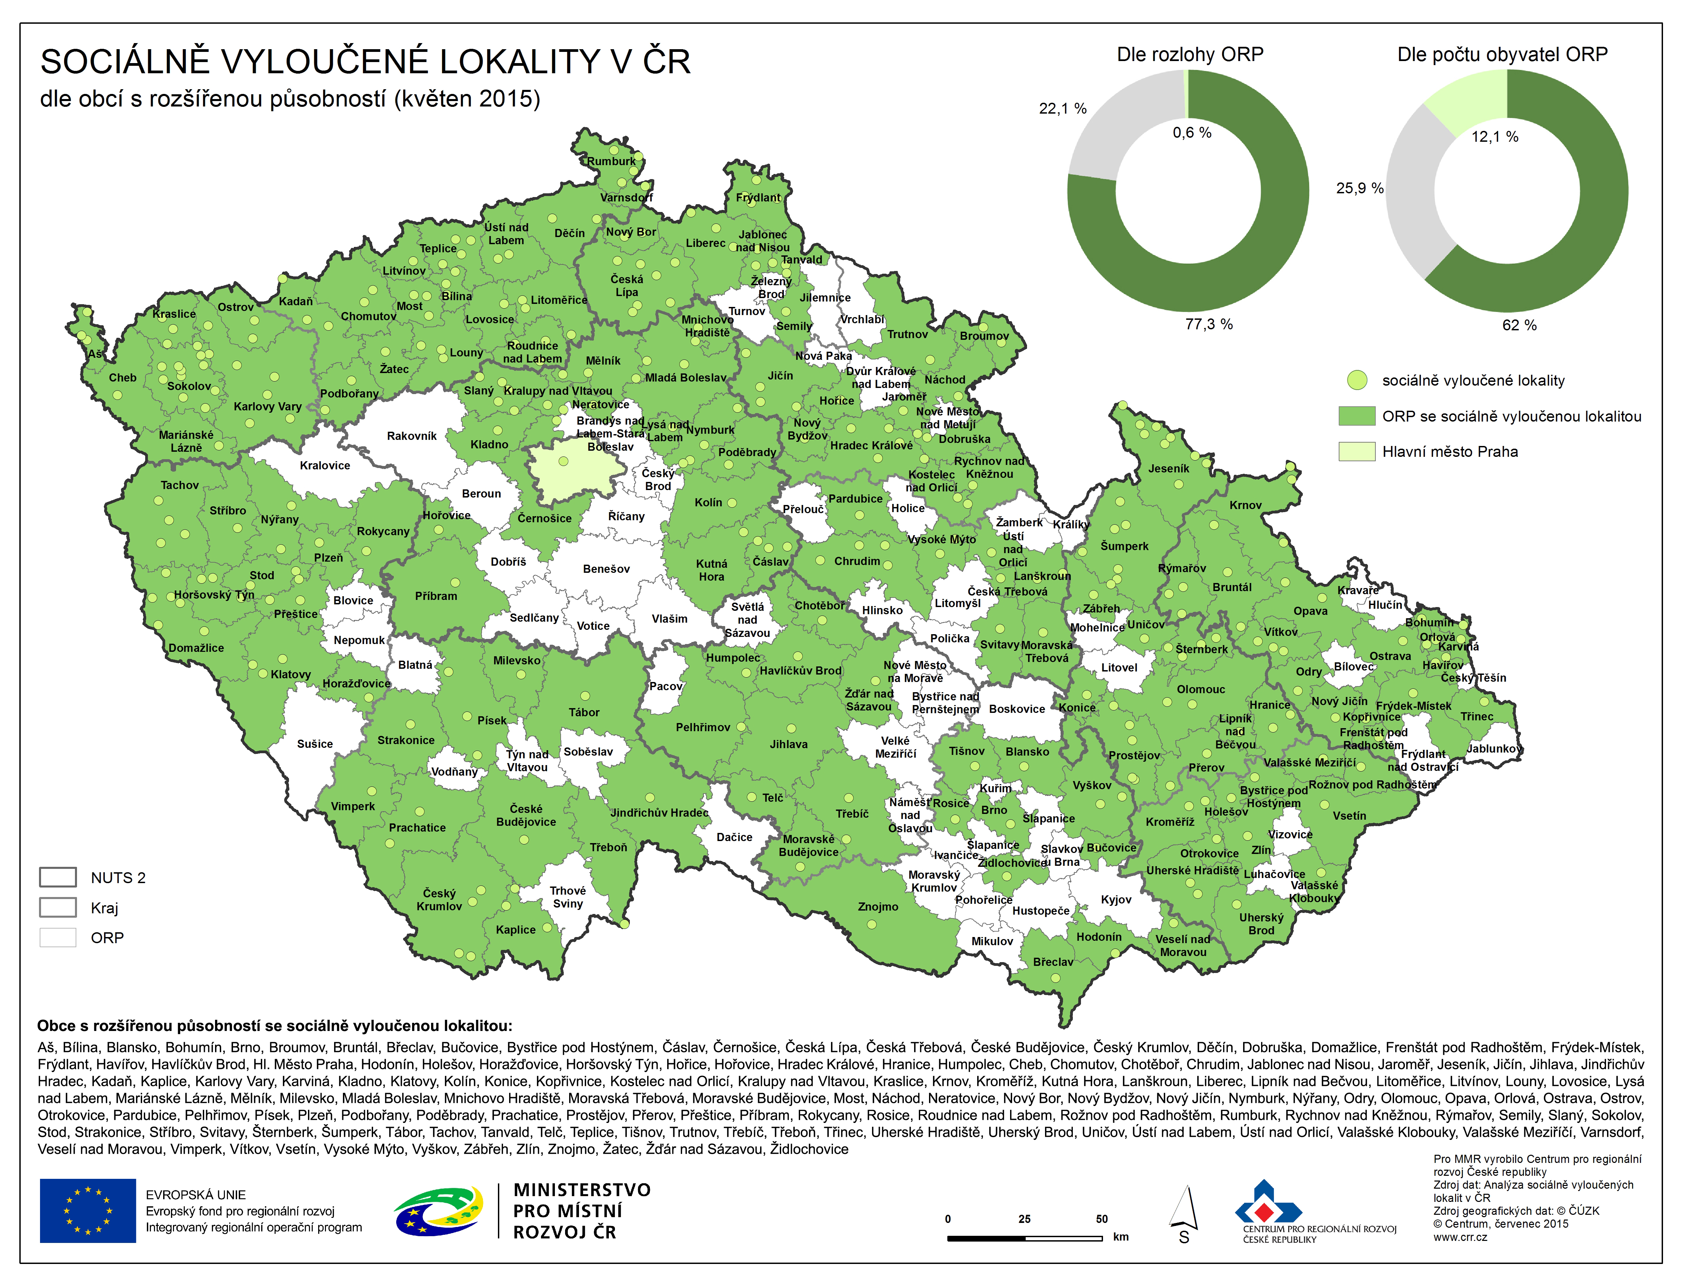
11. výzva IROP – sociální podnikání pro SVL

Slide 21
11. výzva IROP – sociální podnikání v SVL
Koordinovaný přístup k sociálně vyloučeným lokalitám
- nástroj pomoci městům a obcím při sociálním začleňování sociálně vyloučených obyvatel z prostředků EU za místní podpory Agentury pro sociální začleňování, odboru pro sociální začleňování Úřadu vlády.
Strategický plán sociálního začleňování (SPSZ) - základní východisko KPSVL, území SPSZ - katastrální území obcí, se kterými ASZ podepsala memorandum o spolupráci.
V 11. výzvě IROP se KPSVL týká: Kadaň, Kolín, Odry, Osoblažsko, Ostrava, Poběžovicko, Žlutice.
Alokace pro KPSVL v 11. výzvě - 44 000 000 Kč.

Slide 22
12. výzva IROP – sociální podnikání
Vyhlášení 12. výzvy: 27.10. 2015
Příjem žádostí: 29. 10. 2015 - 29. 2. 2016
Kolová výzva
Datum zahájení realizace projektu: od 1. 1. 2014
Datum ukončení realizace projektu: do 30. 6. 2018
Výzva s realizací na území správního obvodu obcí s rozšířenou působností, kde se nenachází sociálně vyloučené lokality, mimo území hl. m. Prahy.

Slide 23
11. a 12. výzva IROP – sociální podnikání
V čem se liší 11. a 12. výzva?
Alokace
vyšší alokace v 11. výzvě - 60 % (vychází ze závazku daného EK)
alokace ve 12. výzvě - 40 % (88 mil. Kč)
Územní zaměření
Žadatel vybere správnou výzvu, podle přílohy č. 3 Specifických pravidel, kde jsou ORP se sociálně vyloučenými lokalitami nebo podle mapy uvedené na webových stránkách pod 11.výzvou IROP.

Slide 24
11. a 12. výzva IROP – sociální podnikání
Míra podpory z EFRR – 85 %
Příjemce – 15 %
Výše celkových způsobilých výdajů v projektu
Minimální - 400 000 Kč
Maximální - 4 900 000 Kč

Slide 25
11. a 12. výzva IROP – režim de minimis
Obě výzvy v režimu de minimis
Nařízení č. 1407/2013 ze dne 18. prosince 2013 o použití článku 107 a 108 Smlouvy o fungování Evropské unie na podporu de minimis,
celkový součet podpor de minimis, poskytnutých jednomu příjemci, nesmí za předchozí dvě rozhodná období (účetní období nepřetržitě po sobě jdoucích dvanáct měsíců) a běžném fiskálním roce přesáhnout 200 000 EUR;
v případě, že žadatel obdržel jakoukoliv podporu de minimis, uvede údaje o této podpoře do žádosti o podporu, čerpání se bude kontrolovat v Registru de minimis, první kontrola při podání žádosti, druhá kontrola proběhne před vydáním Rozhodnutí.
Notes:
Rozhodné období příjemce je definováno jako tři po sobě jdoucí účetní období, stanovené podle účetního období používaného příjemcem.
Účetní období se buď shoduje s kalendářním rokem, nebo je hospodářským rokem. V případě příjemce, který není účetní jednotkou, je rozhodné období stanoveno jako současný a dva předchozí kalendářní roky.
Rozhodný pro posouzení dodržení limitu 200 000 EUR je okamžik před vydáním PA, kdy musí proběhnout kontrola limitu v RDM.
Během první kontroly mají být vyřazeny žádosti, ze kterých je naprosto zřejmé, že mají vyčerpanou podporu a že do vydání PA nebude limit uvolněn, případně je patrné, že je limit i přečerpán, což by nikdy nemělo nastat.
Pro přepočet se použije přepočtový kurz Evropské centrální banky, vydaný ke dni schválení Rozhodnutí.
Nejdůležitější je stav v RDM při kontrole před vydáním PA. Není závazné podání žádosti, ale schválení a připsání podpory. Příjemce může podat žádost až v roce 2016 s tím, že má uvolněný limit, ale jeho propojenému podniku bude připsána podpora, která mu dotaci zablokuje.

Slide 26
11. a 12. výzva IROP – sociální podnikání
Komplementarita s ostatními operačními programy:
Operační program Zaměstnanost specifický cíl 2.1 Aktivní začleňování.
Operační program Praha – pól růstu ČR specifický cíl 3.2 Posílená infrastruktura pro sociální podnikání.
Program rozvoje venkova - místní akční skupiny mohou do svých strategií začlenit z PRV oblast nezemědělského podnikání, rozvoj agroturistických služeb.

Slide 27
11. a 12. výzva IROP – sociální podnikání
Podporované aktivity:
Nová výstavba, nákup objektů, stavební úpravy, nákup zařízení a vybavení, které vytvoří podmínky pro sociální podnikání.
- Vznik nového sociálního podniku
Personální a produkční rozšíření podniku
Rozšířením produkční kapacity se rozumí:
rozšíření nabízených produktů a služeb,
rozšíření prostorové kapacity podniku,
zavedení nových technologií výroby,
zefektivnění procesů v podniku,
zřízení divize na novém místě nebo v jiném regionu
Vznik nových nebo rozšíření podnikatelských aktivit OSVČ

Slide 28
11. a 12. výzva IROP – sociální podnikání
Oprávnění žadatelé:
osoby samostatně výdělečně činné (dále jen „OSVČ“) podle zákona č. 155/1995 Sb., o důchodovém pojištění:
(OSVČ musí být z cílových skupin, pokud nemá zaměstnance; OSVČ nemusí být z cílových skupin v případě, že má zaměstnance);
obchodní korporace vymezené zákonem č. 90/2012 Sb., o obchodních korporacích:
veřejná obchodní společnost,
komanditní společnost,
společnost s ručením omezeným,
akciová společnost,
evropská společnost,
evropské hospodářské zájmové sdružení,
družstva

Slide 29
11. a 12. výzva IROP – sociální podnikání
Oprávnění žadatelé:
nestátní neziskové organizace
spolky,
ústavy,
nadace a nadační fondy podle zákona č. 89/2012 Sb., občanský zákoník,
obecně prospěšné společnosti podle zákona č. 248/1995 Sb., o obecně prospěšných společnostech,
zájmová sdružení právnických osob, pokud těmito osobami jsou výše uvedené nestátní neziskové organizace;
církve;
církevní organizace.

Slide 30
11. a 12. výzva IROP – sociální podnikání
V těchto výzvách nejsou obce a svazky obcí oprávněnými žadateli.
Vychází z principu sociálního podnikání:
nezávislost (autonomie) v manažerském rozhodování a řízení na externích zakladatelích nebo zřizovatelích
Nezávislostí se míní autonomie v manažerském rozhodování a řízení. Pokud by jedním ze zřizovatelů byla obec, její celkový vlastnický podíl v podniku by musel být menší než 50 %. Pokud by zřizovatelem bylo více obcí, vlastnický podíl každé z těchto obcí by musel být menší než 50 %.
Možnosti pro obce
Zapojení obcí je možné založením obchodní korporace, která bude v manažerském rozhodování a řízení nezávislá na externích zakladatelích nebo zřizovatelích, prostřednictvím svazku, nejméně ze tří stran. Žádná z nich v něm nesmí disponovat většinou rozhodovacích práv a vlastnický podíl každé z nich musí být menší než 50 %.

Slide 31
11. a 12. výzva IROP – sociální podnikání
Z IROP nelze financovat
zemědělskou prvovýrobu;
komerční turistická zařízení: hotely, botely, motely, penziony (CZ - NACE kód 55.1 – Ubytování v hotelích a podobných ubytovacích zařízeních) ;
restaurace;
komerční volnočasová zařízení (CZ- NACE mezi kódy 90-93) – např. provozovny heren, kasin a sázkových kanceláří, sportovní, zábavní a rekreační činnosti a činnosti fitcenter;
lázeňské provozy.
Drobné provozovny – např. mléčná bistra, kavárny, cukrárny, výrobny svačinek, pražírny kávy s ochutnávkou, různé výrobny a přípravny občerstvení s prodejem apod. Tzv. drobná gastronomická zařízení lze podpořit, zvláště slouží-li jako prostředek diversifikace a odhalování hospodářského potenciálu venkovských oblastí a zároveň slouží-li k účinné integraci sociálně vyloučených osob nebo osob ohrožených sociálním vyloučením.

Slide 32
11. a 12. výzva IROP – principy sociální podnikání
Principy sociálního podnikání
Na základě vyjednávání MPSV s platformou TESSEA vznikly tzv. „Rozpoznávací znaky integračního sociálního podniku“, které jsou pro příjemce závazné v plném rozsahu a budou sledovány v průběhu realizace a udržitelnosti projektu.
Pro IROP označeny jako „principy sociálního podnikání“.
Naplňování principů sociálního podnikání - v době udržitelnosti, při podání žádosti deklarace principů sociálního podnikání v Podnikatelském plánu.
Indikátory musí být naplněné nejpozději do 90 kalendářních dní od konce realizace projektu. Změny v naplňování sociálních principů budou sledovány ve zprávách o udržitelnosti.

Slide 33
11. a 12. výzva IROP – principy sociálního podnikání
Společensky prospěšný cíl - zaměstnávání a sociální začleňování osob znevýhodněných na trhu práce
Sociální prospěch
zaměstnávání a sociální začleňování osob z cílových skupin
účast zaměstnanců na směřování podniku
rozvoj pracovních kompetencí znevýhodněných zaměstnanců – IROP nesleduje
Ekonomický prospěch
případný zisk je využíván přednostně pro rozvoj sociálního podniku
nezávislost v manažerském rozhodování a řízení na externích zakladatelích nebo zřizovatelích
alespoň minimální podíl (30 %) tržeb z prodeje výrobků nebo služeb na celkových výnosech podniku
Notes:
Sociální prospěch
minimální podíl zaměstnanců z cílových skupin činí 30 % z celkového počtu zaměstnanců;
se zaměstnancem z cílové skupiny musí být uzavřena pracovní smlouva nebo dohoda o pracovní činnosti (dále jen „DPČ“);
minimální úvazek pro zaměstnance z cílových skupin je 0,4 vůči celému úvazku, který činí 40 hod./týden, resp. 8 hod./den;
zaměstnancům z cílových skupin zaměstnavatel poskytuje podporu zohledňující jejich specifické požadavky – žadatel popíše v Podnikatelském plánu, jaká bude pracovní náplň zaměstnanců vzhledem k jejich znevýhodnění.
Účast zaměstnanců na směřování podniku
Zaměstnavatel informuje zaměstnance o chodu podniku a naplňování společensky prospěšných cílů. Jsou zapojeni do rozhodování, participují na něm, pokud mají zájem a jsou k participaci způsobilí vzhledem k míře a typu svého znevýhodnění.
Žadatel popíše v Podnikatelském plánu, jak bude zaměstnance informovat. Dokladovat tento princip bude vytištěnou emailovou komunikací, interním zpravodajem, zápisy ze schůzí, porad a jednání, výsledky dotazníkového šetření nebo jiným prokazatelným způsobem.

Slide 34
11. a 12. výzva IROP – Principy sociálního podnikání
Environmentální prospěch
zohledňování environmentálních aspektů výroby a spotřeby
Místní prospěch
přednostní uspokojování potřeb místní komunity a místní poptávky
využívání přednostně místních zdrojů
Notes:
Environmentální prospěch
Zohledňování environmentálních aspektů výroby a spotřeby
Podnik má formulované zásady podnikání šetrného k životnímu prostředí, např. využití recyklovaných tonerů, papírů, eko automobilů, čističek vody či vzduchu, recyklovatelných obalů, energeticky nenáročných budov a přístrojů.
Žadatel tyto zásady popíše v Podnikatelském plánu, jedná se o používání ekologicky šetrných výrobků, např. recyklovaných tonerů, papírů, BIO, Fairtrade.
Místní prospěch
Přednostní uspokojování potřeb místní komunity a místní poptávky
Podnik se ve své činnosti orientuje na místní potřeby, odběratelé jsou ze stejného nebo sousedního kraje. Nabídka zboží a služeb vychází vstříc místním potřebám.
Využívání přednostně místních zdrojů
Podnik přednostně zaměstnává místní obyvatele nebo nakupuje od místních dodavatelů. Žadatel tuto zásadu popíše v Podnikatelském plánu.

Slide 35
11. a 12. výzva IROP – principy sociálního podnikání
Principy sociálního podnikání
Žadatel se zaváže k naplňování společensky prospěšného cíle v Podnikatelském plánu a zároveň v něm popíše jednotlivé principy sociálního podnikání a způsob jejich naplňování.
Např. princip sociálního prospěchu znamená:
podíl zaměstnanců z cílových skupin činí minimálně 30 % z celkového počtu zaměstnanců,
min. úvazek pro zaměstnance z cílové skupiny je 0,4 vůči celému úvazku (celý úvazek je 40 hod/týden, 8 hod/den),
se zaměstnancem z cílové skupiny musí být uzavřena pracovní smlouva nebo dohoda o pracovní činnosti („DPČ“). OSVČ bez zaměstnanců musí být z cílové skupiny.
zaměstnancům z cílových skupin je poskytována podpora zohledňující jejich specifické požadavky (vhodná pracovní náplň, specifické pracovní pomůcky nebo prostor).
Notes:
Environmentální prospěch
Zohledňování environmentálních aspektů výroby a spotřeby
Podnik má formulované zásady podnikání šetrného k životnímu prostředí, např. využití recyklovaných tonerů, papírů, eko automobilů, čističek vody či vzduchu, recyklovatelných obalů, energeticky nenáročných budov a přístrojů.
Žadatel tyto zásady popíše v Podnikatelském plánu, jedná se o používání ekologicky šetrných výrobků, např. recyklovaných tonerů, papírů, BIO, Fairtrade.
Místní prospěch
Přednostní uspokojování potřeb místní komunity a místní poptávky
Podnik se ve své činnosti orientuje na místní potřeby, odběratelé jsou ze stejného nebo sousedního kraje. Nabídka zboží a služeb vychází vstříc místním potřebám.
Využívání přednostně místních zdrojů
Podnik přednostně zaměstnává místní obyvatele nebo nakupuje od místních dodavatelů. Žadatel tuto zásadu popíše v Podnikatelském plánu.

Slide 36
11. a 12. výzva IROP – sociální podnikání
Cílové skupiny
uchazeči o zaměstnání evidovaní na Úřadu práce ČR déle než 1 rok.
uchazeči o zaměstnání, jejichž doba evidence na Úřadu práce ČR dosáhla v posledních dvou letech v součtu délky 12 měsíců.
osoby, které opustily výkon trestu do 12 měsíců od ukončení výkonu trestu.
osoby, které opustily zařízení pro výkon ústavní nebo ochranné výchovy do 12 měsíců od opuštění zařízení.
osoby se zdravotním postižením podle § 67 zákona č. 435/2004 Sb., o zaměstnanosti, ve znění pozdějších předpisů, jedná se o:
osoby invalidní ve třetím stupni (osoby s těžším zdravotním postižením) – dříve osoby plně invalidní,
osoby invalidní v prvním a druhém stupni – dříve osoby částečně invalidní,
osoby zdravotně znevýhodněné

Slide 37
11. a 12. výzva IROP – povinné přílohy
Povinné přílohy k žádosti o podporu:
1. Plná moc
Dokládá se v případě přenesení pravomocí na jinou osobu, např. při podpisu žádosti elektronickým podpisem. Plné moci jsou uloženy v elektronické podobě v MS2014+.
2. Dokumentace k zadávacím a výběrovým řízením
Žadatel dokládá dokumentaci k zahájeným a ukončeným zadávacím a výběrovým řízením. Postup a povinné přílohy jsou uvedeny v kap. 5 Obecných pravidel.

Slide 38
11. a 12. výzva IROP – povinné přílohy
Doklady o právní subjektivitě žadatele
OSVČ - doloží oprávněním k podnikání nebo jiný doklad, pokud podniká podle jiného zákona než živnostenského.
Obchodní korporace – doloží zakladatelskou listinu nebo smlouvu (společenskou či zakladatelskou) či stanovy (družstva)
Nestátní neziskové organizace:
• zakladatelskou smlouvu, zakládací či zřizovací listinu nebo jiný dokument o založení,
• stanovy, ve kterých musí být ustanovení o vypořádání majetku při zániku organizace, jestliže to nevyplývá ze zákona.
Církve a církevní organizace:
• výpis z Rejstříku církví a náboženských společností .

Slide 39
11. a 12. výzva IROP – povinné přílohy
Doklad o prokázání právních vztahů k majetku, který je předmětem projektu
Výpisy z katastru nemovitostí, pokud žadatel nepředložil rovnou stavební povolení při podání žádosti. Pokud žadatel není zapsán v katastru nemovitostí jako vlastník nebo subjekt s právem hospodaření, dokládá listiny, které osvědčují jiné právo k uvedenému majetku, např. nájemní smlouvu, smlouvu o výpůjčce či jiný právní úkon. Majetek lze půjčit či pronajmout pouze od subjektů, které spadají do oprávněných žadatelů, a od obcí.
Podnikatelský plán - osnova je přílohou č. 5 specifických pravidel

Slide 40
11. a 12. výzva IROP – povinné přílohy
6. Územní rozhodnutí nebo územní souhlas nebo veřejnoprávní smlouva nahrazující územní řízení
Pokud se projekt týká stavby, žadatel dokládá územní rozhodnutí s nabytím právní moci. Pokud stavba nevyžaduje územní rozhodnutí, dokládá územní souhlas či účinnou veřejnoprávní smlouvu nahrazující územní řízení.
7. Žádost o stavební povolení nebo ohlášení, případně stavební povolení nebo souhlas s provedením ohlášeného stav. záměru nebo veřejnoprávní smlouva nahrazující stav. povolení
Pokud žadatel nebude mít k dispozici stavební povolení nebo souhlas s provedením ohlášeného stavebního záměru či veřejnoprávní smlouvu nahrazující stavební povolení, dokládá žádost o stavební povolení nebo ohlášení, potvrzené stavebním úřadem, a přílohy, nejsou-li doloženy v jiné příloze.

Slide 41
11. a 12. výzva IROP – povinné přílohy
Projektová dokumentace pro vydání stavebního povolení nebo ohlášení stavby
Žadatel dokládá projektovou dokumentaci v podrobnosti pro vydání stavebního povolení, jež je součástí žádosti o stavební povolení, nebo je ověřená stavebním úřadem ve stavebním řízení. Pokud stavba nevyžaduje stavební povolení, dokládá žadatel projektovou dokumentaci pro ohlášení stavby. V případě, že již byla zpracována projektová dokumentace pro provádění stavby, žadatel ji také přikládá k žádosti o podporu.
Položkový rozpočet stavby
Žadatel dokládá položkový rozpočet stavby podle jednotného ceníku stavebních prací v cenové úrovni ne starší než k r. 2014 ve formě oceněného soupisu prací potvrzeného autorizovaným projektantem a dále také v rozpočtovém formátu *.XC4. V případě, že proběhlo zadávací řízení na zhotovitele stavby, předkládá žadatel také vysoutěženou cenovou nabídku.

Slide 42
11. a 12. výzva IROP – povinné přílohy
10. Seznam objednávek – přímých nákupů - Žadatel do formuláře vypíše všechny uskutečněné přímé nákupy ve výši od 100 tis. Kč do 400 tis. Kč bez DPH, vztahující se k projektu, které proběhly před podáním žádosti o podporu.
11. Výpis z rejstříku trestů
Dokládají všichni statutární zástupci obchodních korporací, nestátních neziskových organizací, církví a církevních organizací. Výpis z rejstříku trestů v době podání žádosti nesmí být starší 3 měsíců.
Průzkum trhu
Žadatel předloží doklady, prokazující provedení průzkumu trhu na pořizované technologie a zařízení, ze kterého vycházel při stanovení ceny, tj. písemná či elektronická komunikace s oslovenými dodavateli ke kalkulaci cen, ceníky dodavatelů, výtisk internetových stránek dodavatele nebo srovnávače cen, smlouvy na obdobné zakázky apod.
Doklady potvrzující, že OSVČ spadá do cílové skupiny

Slide 43
11. a 12. výzva IROP – osnova Podnikatelského plánu
Podnikatelský plán - příloha č. 5 Specifických pravidel:
Obsah
Úvodní shrnutí
Informace o sociálním podniku
Principy sociálního podnikání
Harmonogram činností
Management projektu a řízení lidských zdrojů
Technické a technologické řešení projektu
Průzkum trhu
Finanční plán
Rozpočet projektu
Popis rozšíření kapacity podniku
Dlouhodobý majetek
Analýza řízení rizik
Vliv projektu na horizontální kritéria
Závěrečné hodnocení efektivity a udržitelnosti projektu

Slide 44
11. a 12. výzva IROP – Způsobilé výdaje
Příjemce je povinen doložit způsobilé výdaje účetním dokladem a další požadovanou dokumentací. Výdaje, byť z věcného hlediska způsobilé, které nejsou řádně doložené, jsou vždy považovány za výdaje nezpůsobilé.
Způsobilé výdaje:
musí být vynaloženy v souladu s cíli programu a specifického cíle 2.2 IROP,
musí přímo souviset s realizací projektu,
musí vzniknout a být vynaloženy v období od 1. 1. 2014 do data ukončení realizace projektu podle Rozhodnutí,
musí být doloženy průkaznými doklady,
nesmí přesáhnout výši výdajů uvedenou v každé jednotlivé smlouvě uzavřené s dodavatelem,
při rozšíření podniku se způsobilé výdaje projektu týkají pouze rozšíření kapacity podniku.
V 11. a 12. výzvě jsou nastaveny limity:
výdaje na Podnikatelský plán – max. 20 000 Kč,
nákup pozemků maximálně do 10% celkových způsobilých výdajů projektu,
nákup staveb a pozemků za pořizovací cenu max. do výše ceny zjištěné znaleckým posudkem.

Slide 45
11. a 12. výzva IROP – Způsobilé výdaje
Způsobilý výdaj
Stavby a stavební úpravy stavba výdaje na technické zhodnocení dlouhodobého majetku, tj. nástavby, přístavby, stavební úpravy, rekonstrukce a modernizace
Nákup pozemků maximálně 10 % celkových způsobilých výdajů projektu do výše ceny zjištěné znaleckým posudkem

Slide 46
11. a 12. výzva IROP – Způsobilé výdaje
Nákup staveb pořizovací cena max. do výše ceny zjištěné znaleckým posudkem
Zabezpečení výstavby technický dozor investora BOZP autorský dozor
Projektová dokumentace projektové dokumentace stavby

Slide 47
11. a 12. výzva IROP – Způsobilé výdaje
Pořízení drobného hmotného a nehmotného majetku Pořízení dlouhodobého hmotného a nehmotného majetku
Pořízení služeb Podnikatelský plán (max. 20 000 Kč), příprava a realizace zadávacích a výběrových řízení ocenění pozemků a staveb školení spojené s uváděním pořizovaného majetku do provozu
Způsobilý výdaj | Dokladování
Stavby a stavební úpravy stavba výdaje na technické zhodnocení dlouhodobého majetku, tj. nástavby, přístavby, stavební úpravy, rekonstrukce a modernizace | účetní/daňové doklady s identifikací předmětu plnění pro posouzení způsobilosti výdaje; pokud nelze posoudit způsobilost výdaje podle identifikace předmětu plnění, doložit objednávku, dodací list, předávací protokol; doklad o zaplacení; smlouva o dílo; kolaudační rozhodnutí, rozhodnutí o předčasném užití stavby, rozhodnutí o prozatímním užívání ke zkušebnímu provozu; doložení ceny obvyklé - způsob stanovení ceny od dodavatelů, neplatí pro ceny stanovené znaleckým posudkem a při výběru dodavatele na základě zadávacího nebo výběrového řízení.
Nákup pozemků maximálně 10 % celkových způsobilých výdajů projektu do výše ceny zjištěné znaleckým posudkem | doklad o zaplacení; kupní smlouva, doložení vlastnictví (výpis z katastru nemovitostí, popř. návrh na vklad do katastru nemovitostí, vyrozumění katastrálního úřadu o zapsání vlastnického práva k pozemku); znalecký posudek ne starší šesti měsíců před datem pořízení pozemku.

Slide 48
11. a 12. výzva IROP – Způsobilé výdaje
Povinná publicita
DPH pokud není nárok na odpočet vstupu u plátců DPH DPH je způsobilým výdajem, jen je-li způsobilým výdajem plnění, ke kterému se vztahuje.
Účetní doklady do 10 000 Kč
Způsobilý výdaj | Dokladování
Stavby a stavební úpravy stavba výdaje na technické zhodnocení dlouhodobého majetku, tj. nástavby, přístavby, stavební úpravy, rekonstrukce a modernizace | účetní/daňové doklady s identifikací předmětu plnění pro posouzení způsobilosti výdaje; pokud nelze posoudit způsobilost výdaje podle identifikace předmětu plnění, doložit objednávku, dodací list, předávací protokol; doklad o zaplacení; smlouva o dílo; kolaudační rozhodnutí, rozhodnutí o předčasném užití stavby, rozhodnutí o prozatímním užívání ke zkušebnímu provozu; doložení ceny obvyklé - způsob stanovení ceny od dodavatelů, neplatí pro ceny stanovené znaleckým posudkem a při výběru dodavatele na základě zadávacího nebo výběrového řízení.
Nákup pozemků maximálně 10 % celkových způsobilých výdajů projektu do výše ceny zjištěné znaleckým posudkem | doklad o zaplacení; kupní smlouva, doložení vlastnictví (výpis z katastru nemovitostí, popř. návrh na vklad do katastru nemovitostí, vyrozumění katastrálního úřadu o zapsání vlastnického práva k pozemku); znalecký posudek ne starší šesti měsíců před datem pořízení pozemku.

Slide 49
11. a 12. výzva IROP – NEZpůsobilé výdaje
výdaje na přípravu a zpracování žádosti o podporu, s výjimkou zpracování Podnikatelského plánu,
výdaje spojené s řízením a administrací projektu,
úroky z úvěrů, půjček a splátky úvěrů a půjček,
pokuty, manka a škody,
náklady na mzdy, platy, náhrady mezd a platů, ostatní osobní náklady, povinné pojistné hrazené zaměstnavatelem,
odpisy dlouhodobého hmotného a nehmotného majetku,
výdaje na vzdělávání zaměstnanců,
náklady na pořízení či obnovu prostor sloužících k bydlení,
výdaje nad limity uvedené v tabulce způsobilých výdajů,
a jiné uvedené ve Specifických pravidlech.

Slide 50
11. a 12. výzva IROP – Monitorovací indikátory
Monitorovací indikátory jsou blíže popsány v Metodickém listu - příloha č. 4 Specifických pravidel. Žadatel v žádosti o podporu vyplňuje cílovou hodnotu a datum, ke kterému se zavazuje ji naplnit.
1 04 00 - Zvýšení zaměstnanosti v podporovaných podnicích
- celkové zvýšení počtu všech zaměstnanců v souvislosti s projektem. Cílovou hodnotu indikátoru musí příjemce naplnit nejpozději do 90 kalendářních dnů ode dne ukončení realizace projektu.
1 04 03 - Zvýšení zaměstnanosti v podporovaných podnicích se zaměřením na znevýhodněné skupiny
- zvýšení počtu zaměstnanců z cílových skupin. Cílovou hodnotu indikátoru musí příjemce naplnit nejpozději do 90 kalendářních dní ode dne ukončení realizace projektu.
1 01 05 - Počet nových podniků, které dostávají podporu
Povinný pro projekty, ve kterých je podpořen nový podnik. Za nový se považuje podnik nebo OSVČ, které vznikly před méně než třemi roky před datem začátku realizace projektu a které splňují parametry sociálního podniku nebo je bude splňovat k datu ukončení realizace projektu. Pokud v podniku starším než tři roky vznikla během posledních tří let nová divize, není do hodnoty indikátoru započítán.

Slide 51
11. a 12. výzva IROP – sociální podnikání
Další výzvy Specifického cíle 2.2 Vznik nových a rozvoj existujících podnikatelských aktivit v oblasti sociálního podnikání v roce 2016:
Výzva na sociální podnikání pro sociálně vyloučené lokality- srpen 2016
Výzva na sociální podnikání - srpen 2016
Výzva na sociální podnikání pro ITI - září 2016
Výzva na sociální podnikání pro IPRÚ - září 2016
Výzva na sociální podnikání pro CLLD – duben 2016

Slide 52
11. a 12. výzva IROP – sociální podnikání
Závěrečná Zpráva o realizaci projektu (ZoR)
Nejpozději se Závěrečnou ZoR projektu všichni příjemci doloží:
zakládací listinu společnosti se zapracovanými principy sociálního podnikání (netýká se OSVČ),
protokol o předání a převzetí díla a odstranění vad a nedodělků bránících užívání díla.

Slide 53
11. a 12. výzva IROP – monitorování
Monitorování v udržitelnosti
Ke každé Zprávě o udržitelnosti (ZoU) projektu příjemce dokládá:
soupisku zaměstnanců (kromě OSVČ bez zaměstnanců) - příloha č. 7 Specifických pravidel, z cílové i necílové skupiny (jen v první ZoU), v průběhu už jen změny
doklady potvrzující, že zaměstnanec spadá do cílové skupiny (včetně OSVČ)
emailovou komunikaci, interní zpravodaj, zápisy ze schůzí, výsledky dotazníkového šetření, příp. jiný způsob prokazující účast zaměstnanců na směřování podniku.
V každé Průběžné a v Závěrečné ZoU příjemci popíší:
informace o využití případného zisku,
rozpis celkových tržeb a tržby z prodeje svých výrobků a služeb, jejich podíl v %,
popis dodržování zásad podnikání šetrného k životnímu prostředí,
seznam dodavatelů a přehled o odběratelích se sídlem nebo provozovnou ve stejném nebo sousedním kraji prokazující místní prospěšnost.

Slide 54
DĚKUJI VÁM ZA POZORNOST Ing. Blanka Davidová
Blanka.Davidova@mmr.cz
http://www.dotaceeu.cz/irop

